Slide 1
Лекція 7
Тема. Схеми заміщення та параметри елементів електричних мереж
План
1. Загальна схема заміщення ЛЕП.
2. Активний опір.
3. Реактивний опір.
4. Активна провідність.
5. Реактивна провідність.
6. Схеми заміщення ПЛЕП і КЛЕП для різних напруг.

Slide 2
7.1. Загальна схема заміщення ЛЕП
До складу електричної мережі входять різні за призначенням і конструкціями елементи (ЛЕП, трансформатори і т. д.). Але на кожній із ділянок її можна охарактеризувати однаковим набором параметрів, що відображають властивості елементів і відрізняються між собою лише кількісно.
Кожен елемент електричної мережі можна подати у вигляді схеми заміщення. Розрахункова схема електричної мережі, таким чином, утворюється в результаті об’єднання схем заміщення окремих елементів з урахуванням послідовності з’єднання їх у мережу.
Будь-яка ЛЕП має велику кількість рівномірно розподілених уздовж неї нескінченно малих активних і реактивних опорів і провідностей. Точний їх облік необхідний при розрахунку довгих ліній (ПЛЕП більше 300 км, для КЛЕП більше 50 км). У практичних розрахунках обмежуються спрощеними методами і вважають, що ЛЕП має не розподілені, а зосереджені опори і провідності.

Slide 3
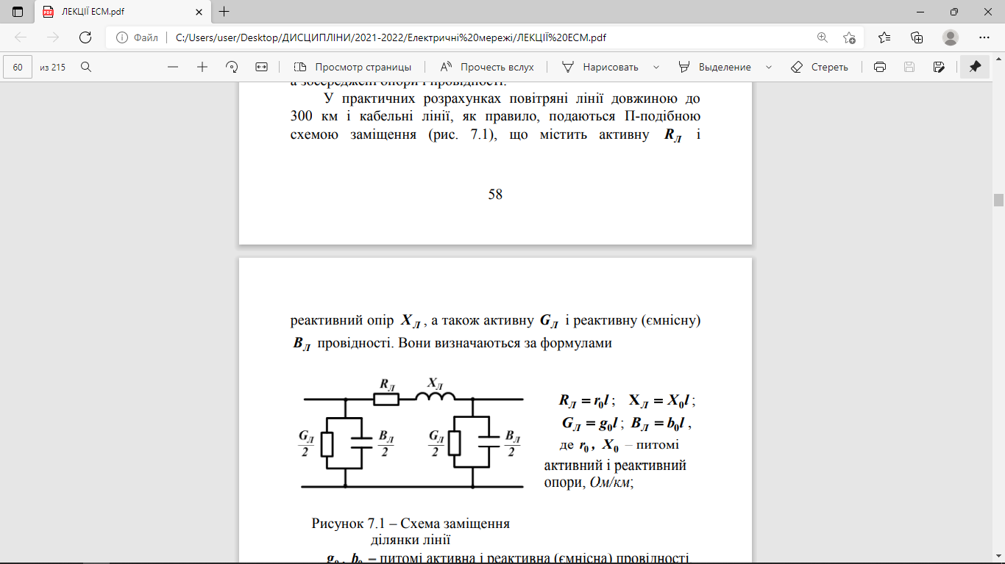
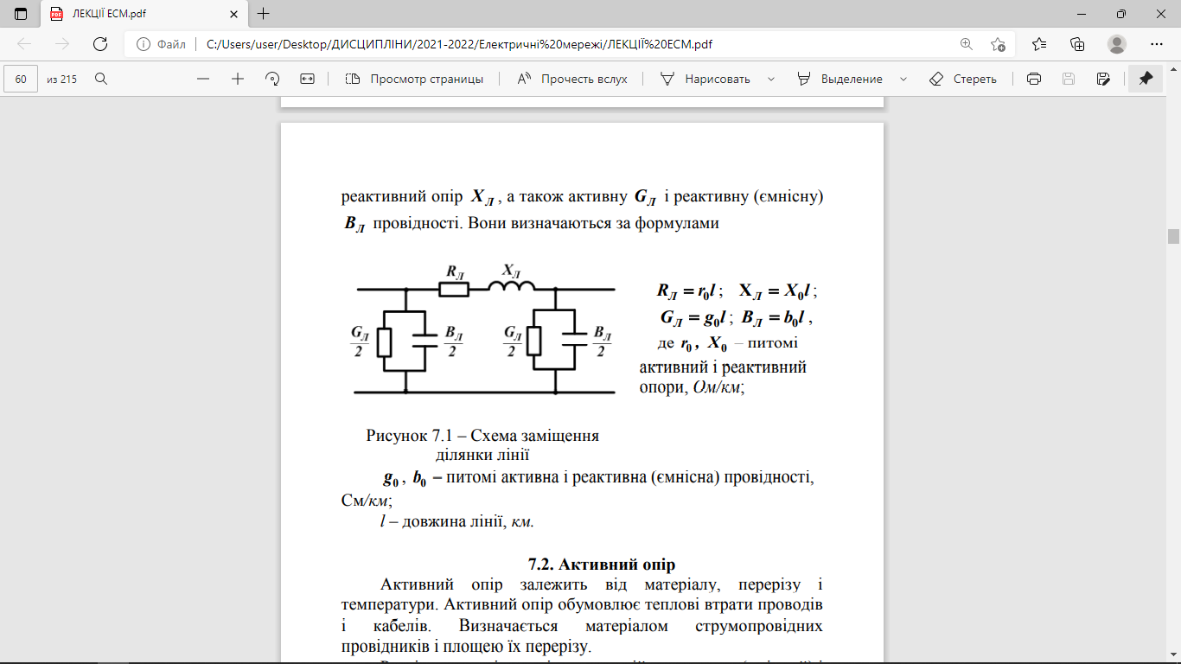

Slide 4
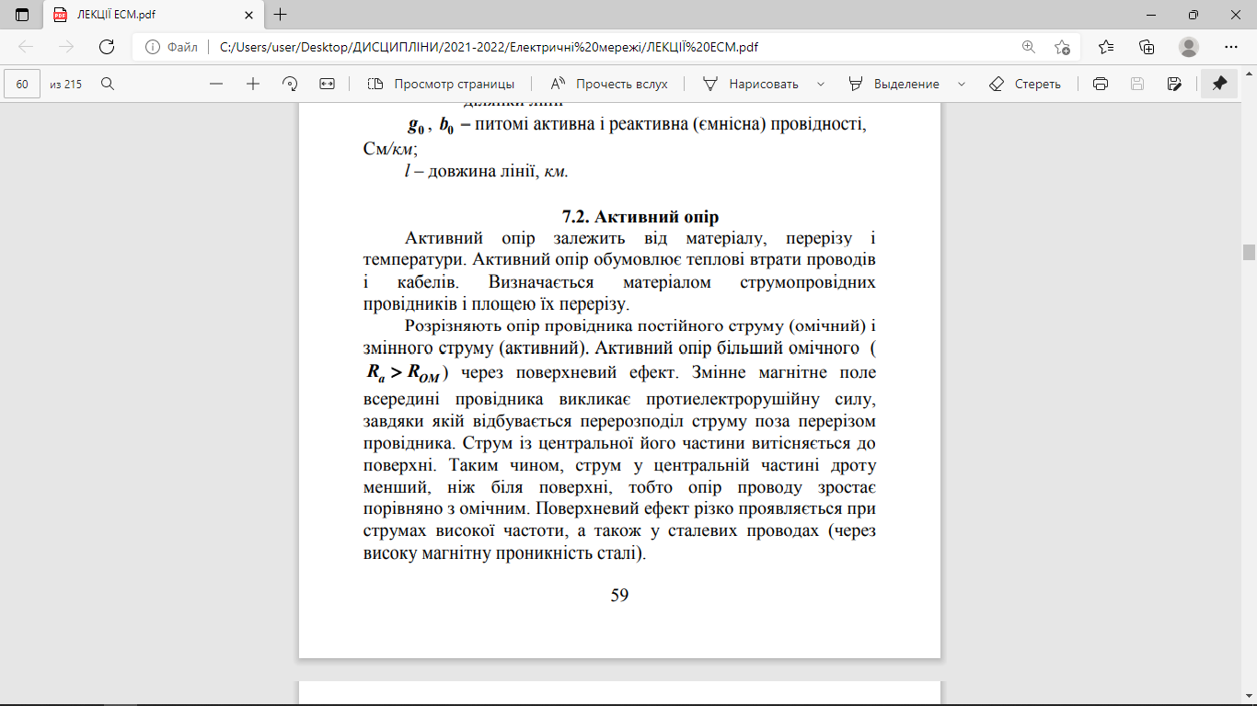

Slide 5
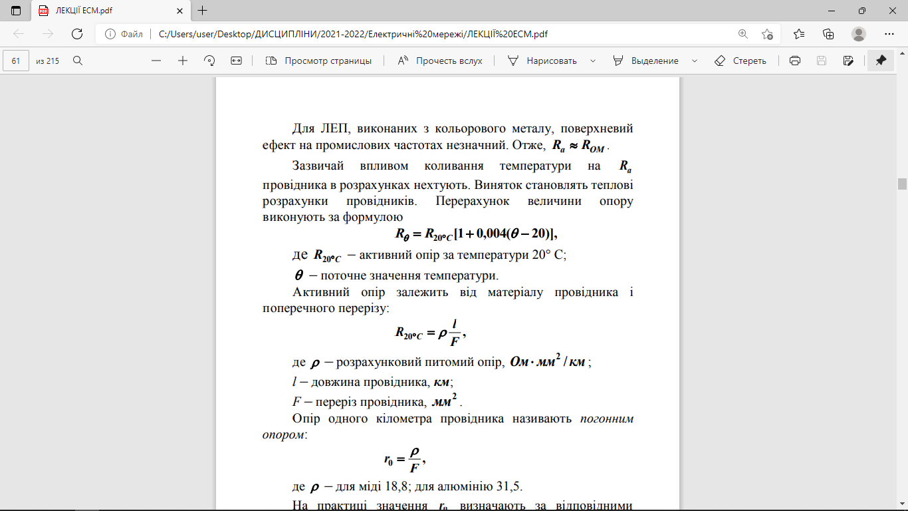

Slide 6
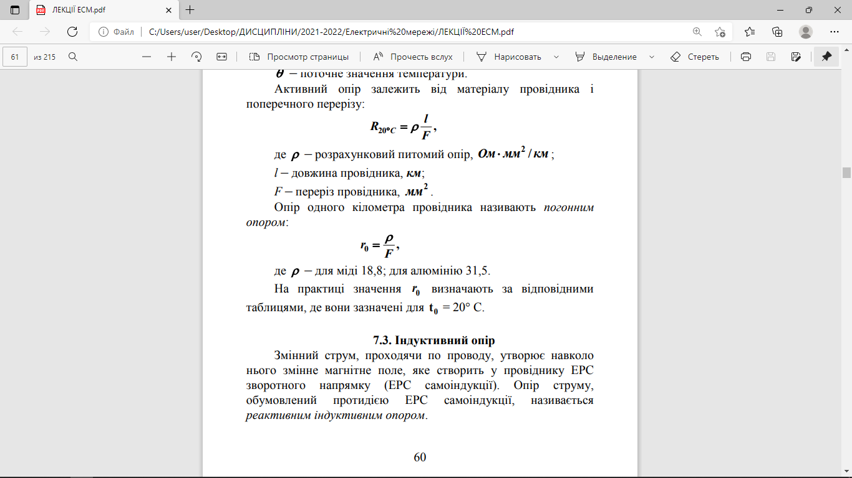

Slide 7
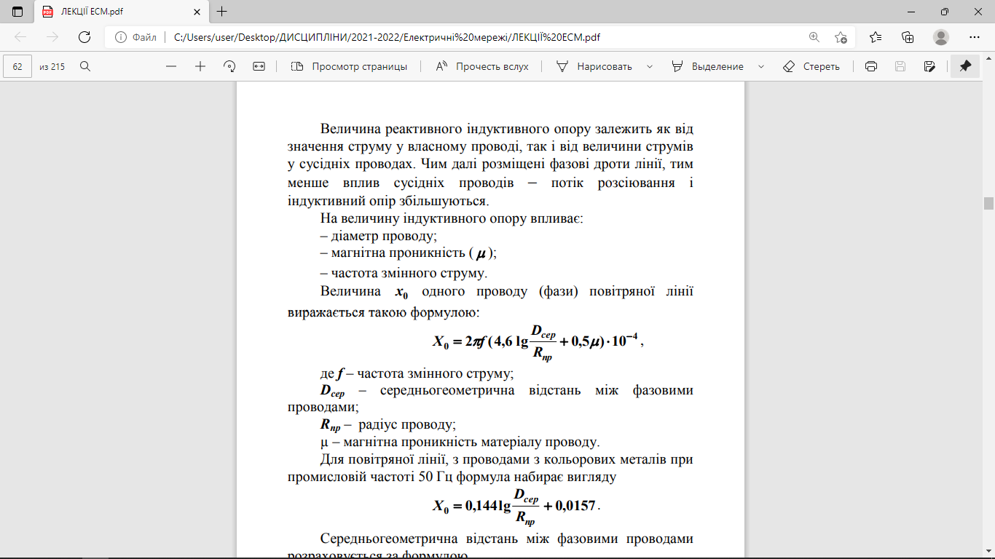

Slide 8
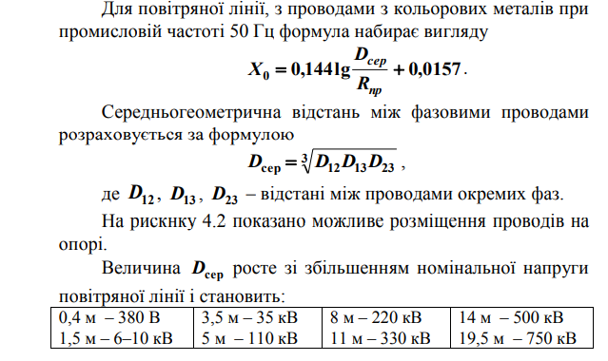

Slide 9
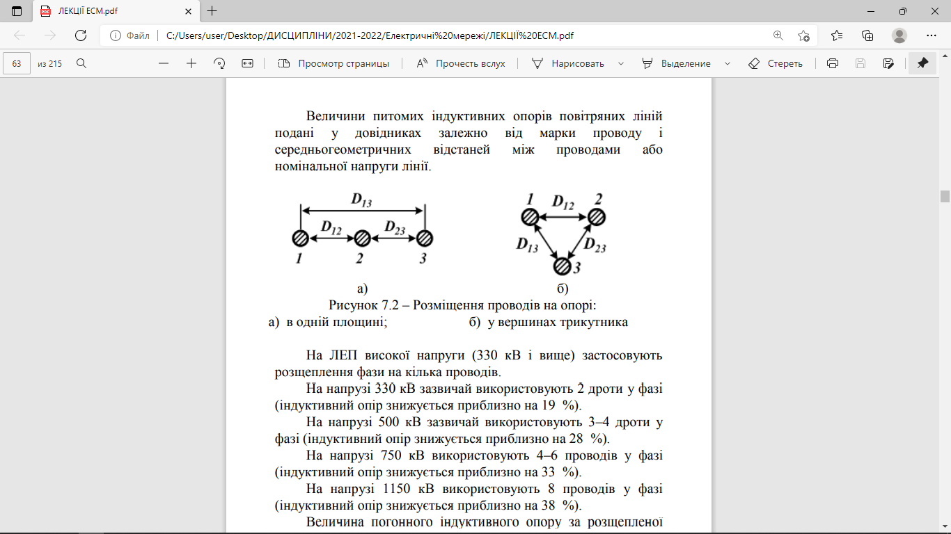

Slide 10
На ЛЕП високої напруги (330 кВ і вище) застосовують
розщеплення фази на кілька проводів.
На напрузі 330 кВ зазвичай використовують 2 дроти у фазі
(індуктивний опір знижується приблизно на 19 %).
На напрузі 500 кВ зазвичай використовують 3–4 дроти у
фазі (індуктивний опір знижується приблизно на 28 %).
На напрузі 750 кВ використовують 4–6 проводів у фазі
(індуктивний опір знижується приблизно на 33 %).
На напрузі 1150 кВ використовують 8 проводів у фазі
(індуктивний опір знижується приблизно на 38 %).

Slide 11
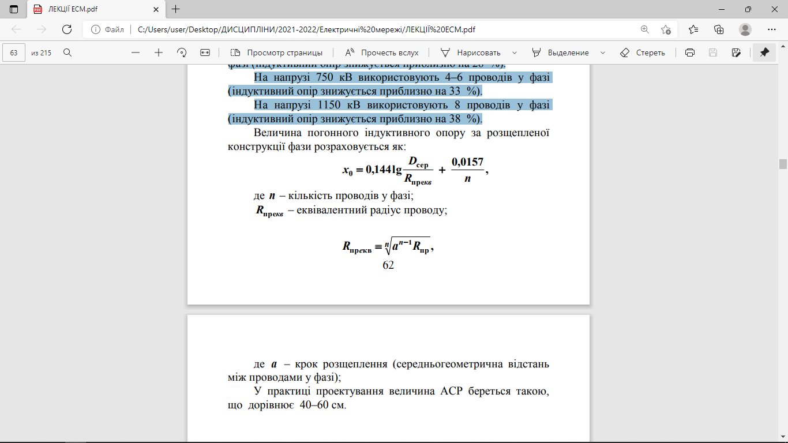

Slide 12
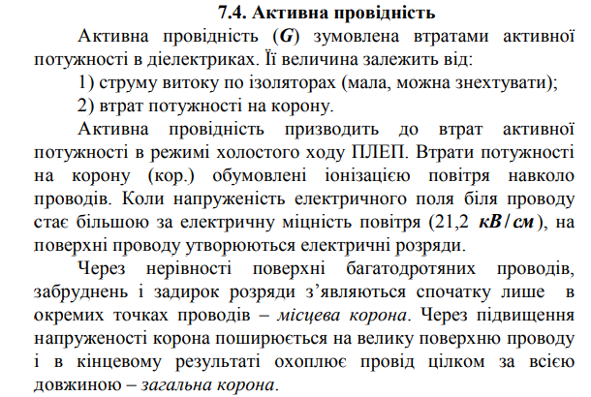

Slide 13
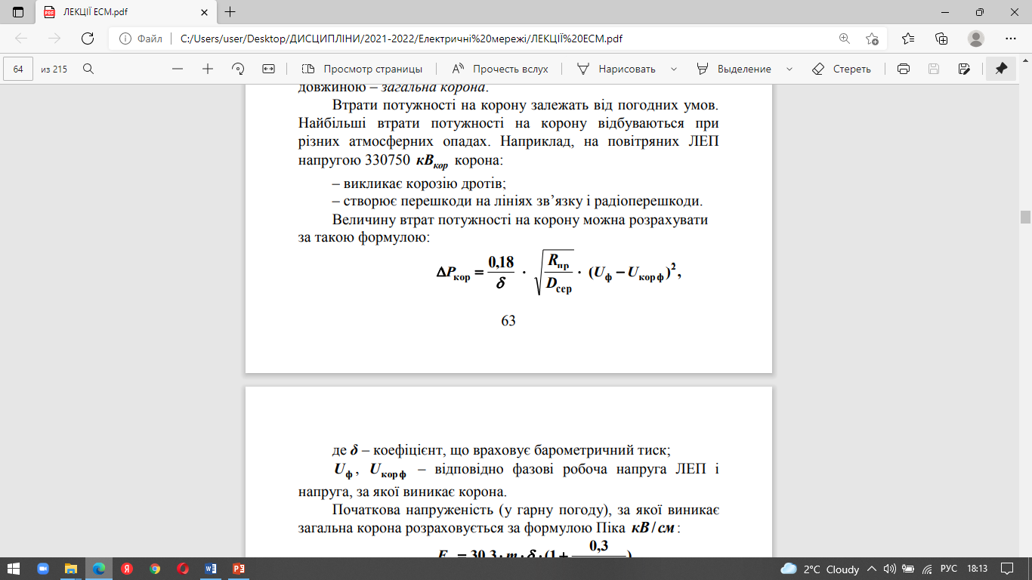
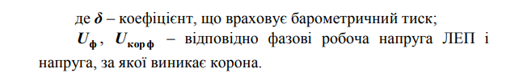

Slide 14
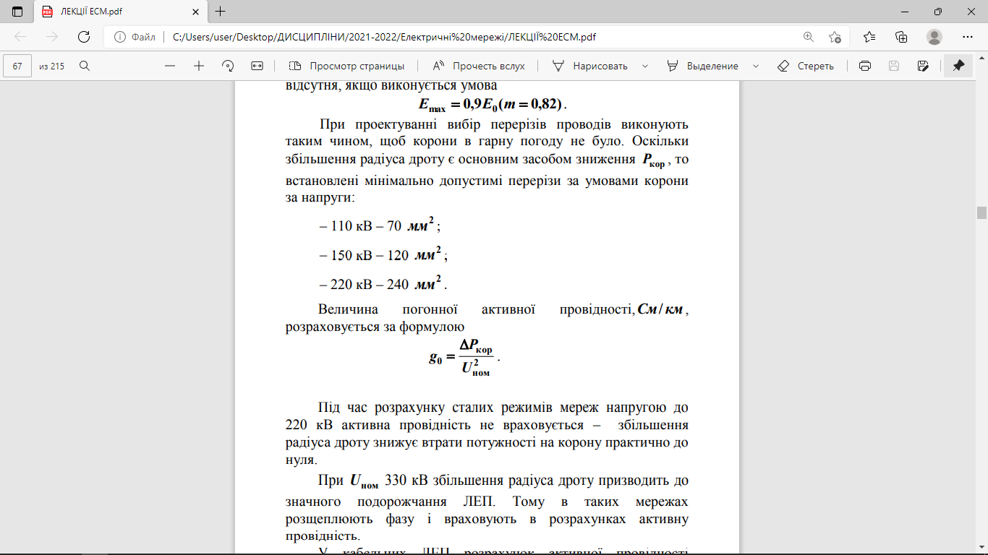

Slide 15
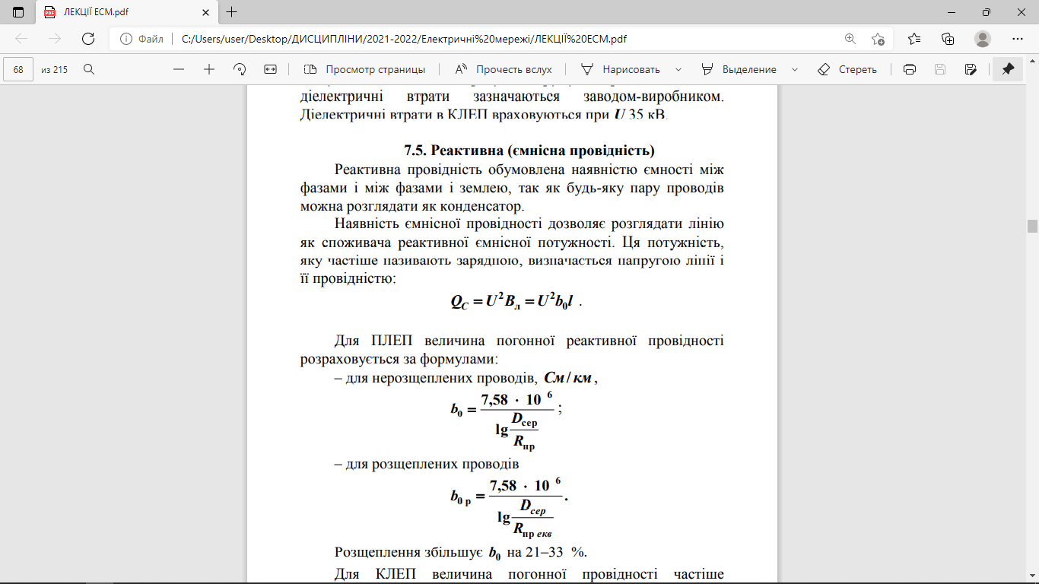

Slide 16
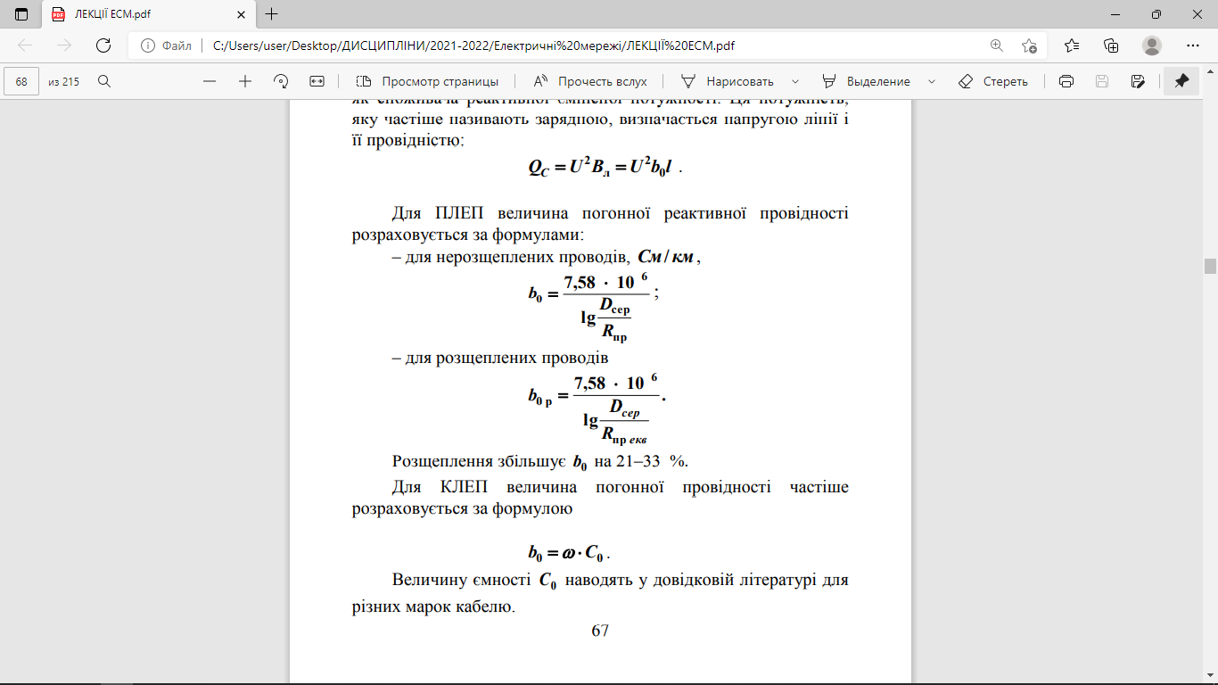

Slide 17
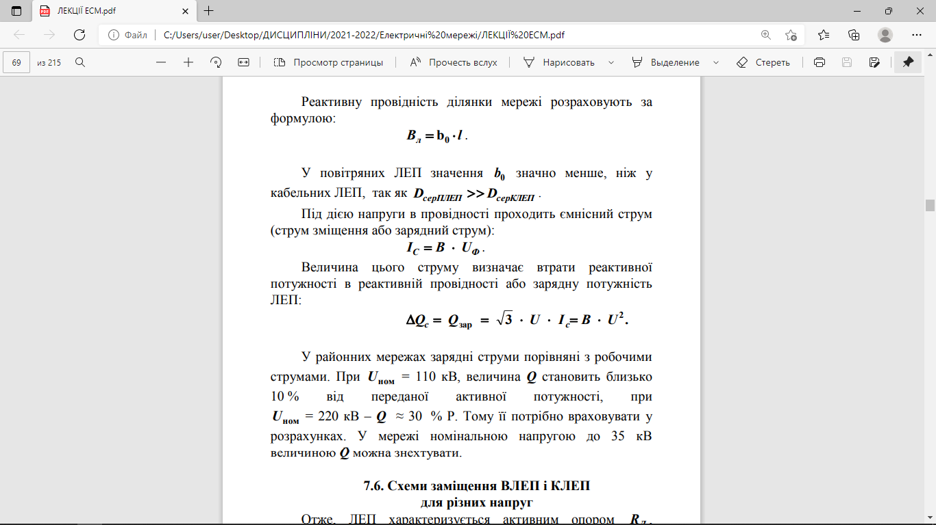

Slide 18
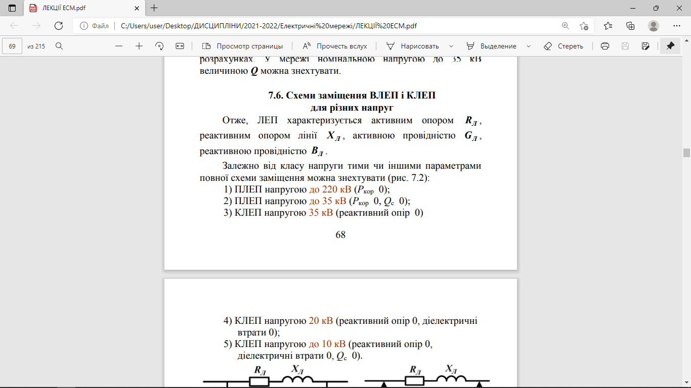
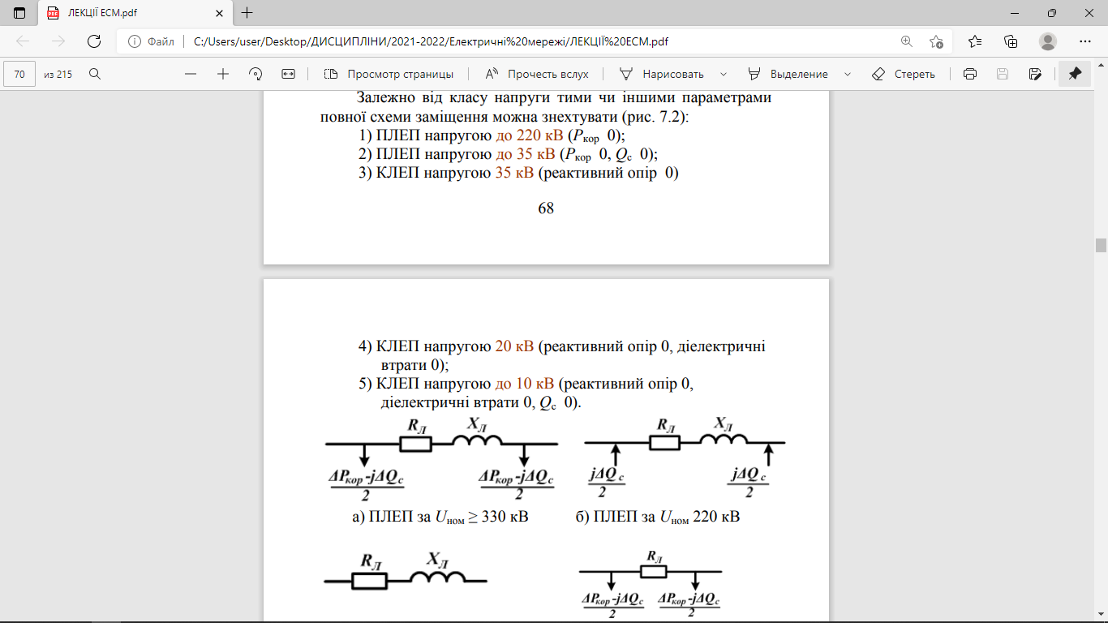

Slide 19
